Slide 1

( Bühlmann
Bases de calcul
p N2 (tE) = p N2 (t0) + (pI N2 - p N2 (t0)) x (1-e –k x tE)
p N2 (tE) = tension d'azote dissous à la fin de l'exposition
p N2 (t0) = tension d'azote au début de la durée d'exposition
pI N2 = pression d'azote alvéolaire
e = 2,71828
k = 0,69315/période
0,69315 = log. naturel de 2
p = pression
- DellySub – C. Chibani (2025)
Pr Bühlmann
Pression d'azote alvéolaire
pI N2 = (p amb - 0,063) x 0,79 (p amb = pression ambiante)
Le temps de décompression nécessaire
Sursaturation critique, pression ambiante tolérée:
p N2 (tE) - p N2 (t0)
pI N2 - p N2 (t0)
= (1-e -k x t E )
p N2 (tE) = pression ambiante + a
b

Slide 2


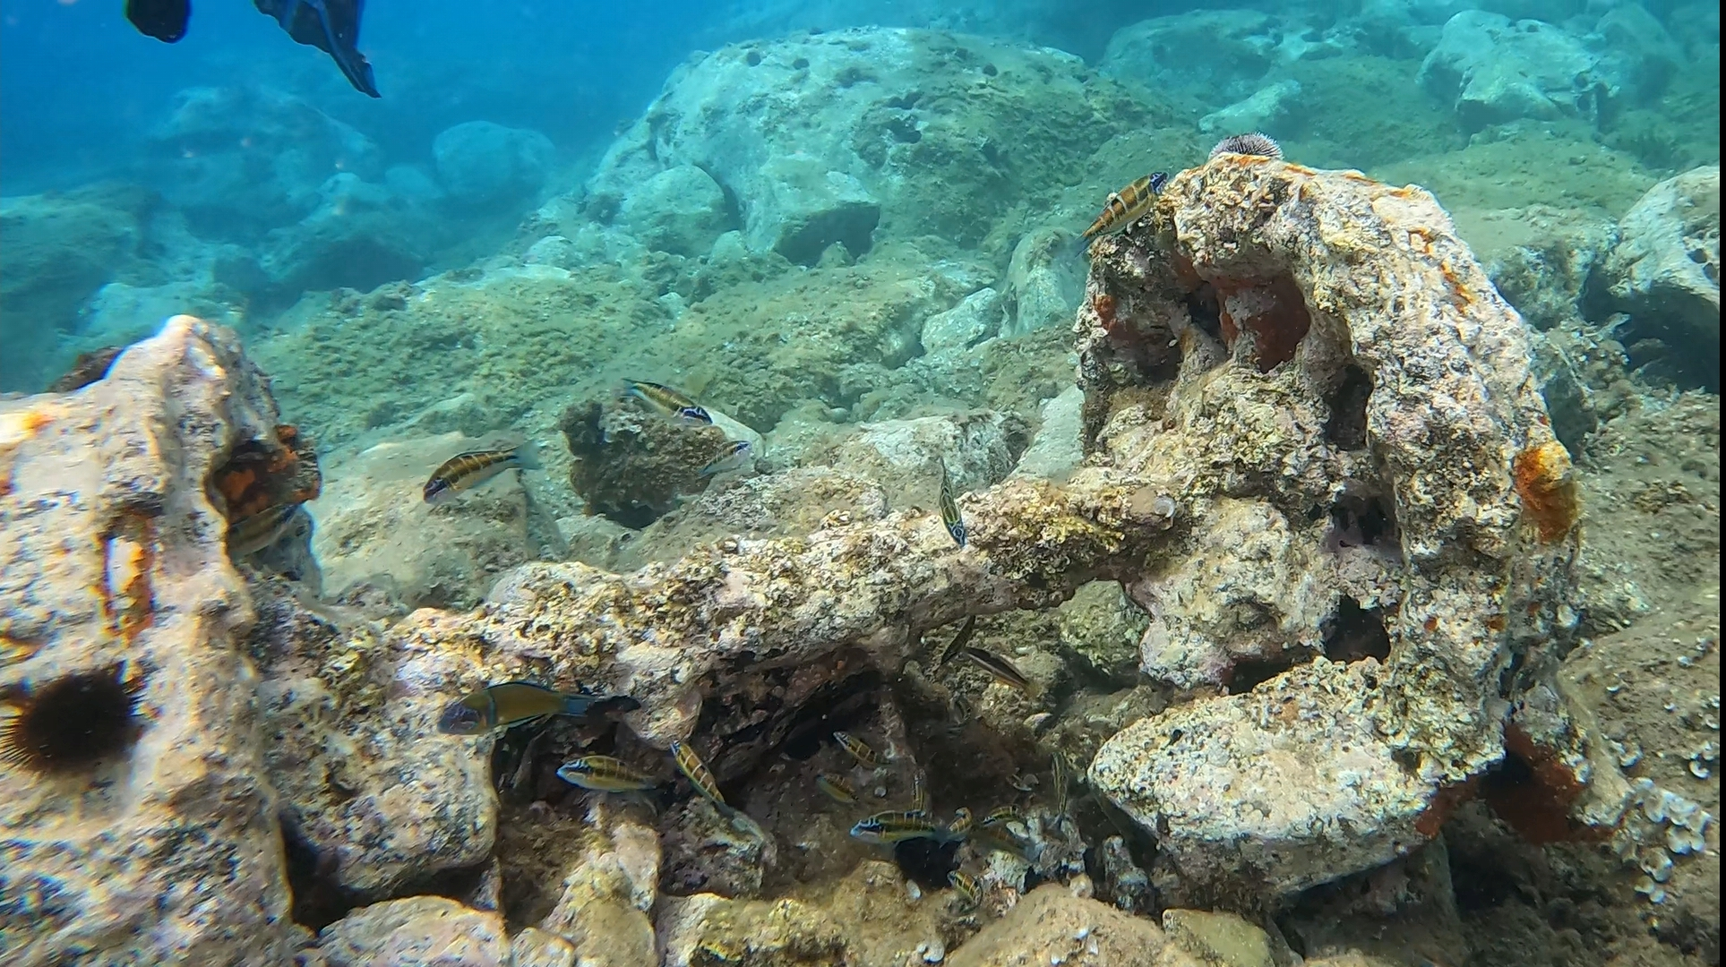
REMONTEE COMPARTIMENT
- DellySub – C. Chibani (2025)
ELEMENTS DE CALCUL BUHLMAAN - ZhL 16c
PN2(T0) = 0.75b
DESATURATION SURFACE
PALIER 3 m
PALIER 6 m
PHASE DESATURATION
Profondeur Plongée
Durée Plongée
PHASE DESATURATION
Nbres Périodes > a 6
PHASE DISSOLUTION
A la remontée, certains tissus de notre organisme continuent de dissoudre de l'azote. Ceci est vrai tant que la pI N2 reste plus grande que la tension d'azote dissous de chacun des tissus ,

Slide 3
ETAND DONNE QUE LE COMPARTIMENT DIRECTEUR C18,5 IMPOSE UN PALIER DE 5 MNTES A 3 METRES ON DOIT RECALCULER LA TN
DISSOUTE POUR 5 MINUTES
t/T = 5/12,5 = 0,4 donc % = 0,242
Gradient =( (1,3-0,063)*0,79 – 2,527b ) * 0,242 = 0,375 b
Tn2 final en surface = 2,527 – 0,375 = 2,152 b
DESSATURATION JUSQU AU PALIER DE 6,00 METRES
Hauteur d eau 24,44 a 6,00 m
h=8,44 m : V = 10 m/n : temps =1,84 minute
profondeur moyenne : (24,44 + 6) /2 = 15,22 m donc pamb=2,52b
Calcul de t/T =1,84/12,5 = 0,1472 : 1-ex(-0,96315 * 0,1472) =0,0971 :
Tn = 2,671 – (2,52-0,063 *,79 )-2,671)*0,0971= 2,671-0,071)=2,60b
EXEMPLE DE CALCUL
DESSATURATION JUSQU AU PALIER DE 6,00 METRES
Hauteur d eau de 24,44 a 6,00 m
ht eau=18,44 m : V = 10 m/n : temps remontee=1,84 minutes
profondeur moyenne : (24,44 + 6) /2 = 15,22 m donc Pamb=2,52b
Calcul de t/T =1,84/12,5 = 0,1472 : 1-ex(-0,96315 * 0,1472) =0,0971 :
Tn = 2,671 – (2,52-0,063 *,79 )-2,671)*0,0971= 2,671-0,071)=2,60b
DISSOLUTION PENDANT LA REMONTEE ,
Huateur d eau 30,00 a 24,36 m
h=5,64 m : V = 10 m/n : temps =0,56 minutes
profondeur moyenne : (30+24,36) /2 = 27,18m donc pamb=3,72b
Calcul de t/T =0,56/12,5 = 0,0445 : gradient =(3,72-0,063 *,79 )-2,664)*0,0305
Gradient = 0,00686 b : Tn = 2,664+0,00686 = 2,671 b
DUREE DU PALIER DE 3 METRES
M-Value a 0,00 m :M0 = 2,247b TN2 a 3,00m =2,527b :log2 = 0,69315
t/T =(2,527-2,247)/(1,3 -0,063 * 0,79) 2,527 =0,28/(09772-2,527)
t/T = 0,28/1,55 0,1806 :T =12,5*ln (1-0,1806) /0,69315)
T= 3,52 minutes donc 4 minutes
COMPARTIMENT DIRECTEUR
Apres Calcul de toutes les durées le compartiment directeur et le C 18,5 mn
qui impose un palier de 1 minute a 6 m et de 5 minutes a 3 m .
Elles seront prisent en compte pour la suite des calculs
8
8
4
PALIER DE 6 METRES TMPS 1 MINUTE / QUANTITEE N2 DISSOUTE
M-Value a 3,00 m :M3 = (1,3/b )+a = (1/0,722)+0,8618=2,662 b
Calcul de t/T =1/12,5 = 0,08 : 1-ex(-0,96315 * 0,08) =0,0539
Tn = 2,60 – (1,60-0,063 *,79 )-2,6)*0,0539= 2,60-0,073)= 2,527b
PROFONDEUR DE LA TENSION CRITIQUE
Tn = ((1*Pamb) /b ) + a : Pamb = (2,664 – 0,8616) * 0,7222
Pamb = 1,3 b doc prof = 3,00 mètres
PROFONDEUR CORIGEE DE LA TENSION CRITIQUE
Tn = ((1*Pamb) /b ) + a : Pamb = (2,671 – 0,8616) * 0,7222
Pamb = 1,3 b doc prof = 3,00 mètres
9
TENSION FINALE AU DEBUT DE LA REMONTEE
Tn=0,75 + (4 – 0,063)*0,79 – 0,75 ) * 0,811
tlT= 30/12,5 =2,4 : %= 1-exp(- ln2 * 2,4) = 0,811
Tn = 2,664 bars
3
5
6
PROFONDEUR DE DEBUT DESSATURATION
Tn= (Pamb – 0,063) * 0,79 : Pamb = (2,664 / 0,79) + 0,063
Pamb = 3,36b donc pro = 24,36 metres
Durée =30 mn : Prof =30m
C N°3: période = 12.5 mn
a = 0,8618 - b=0,7222 M0=2,247b – ZhL 16c
PROFONDEUR DE LA TENSION CRITIQUE
Tn = ((1*Pamb) /b ) + a : Pamb = (2,664 – 0,8616) * 0,7222
Pamb = 1,3 b doc prof = 3,00 mètres
CORRECTION DE LA PROFONDEUR DU DEBUT DESSATURATION
Tn est passée a 2,671 b donc Pamb =( 2,671/0,79)+0,063
Pamb = 3,444 b donc 24,44 metres
10
7
2
3
1
11
PN2(T0) = 0.75b
11 Tnf=2,152b
3: 3,00 m
5: 3,00 m
10 :palier 4 mn
PALIER 3 m
9 : 2, 527b
8: 2,60 b
PALIER 6 m
8 : 15,22m :2,52b
4 : 2,671 b
2: 24,36 m
7: 24,44 m
4 : 27,18m =3,72b
Pr 30 m :Pamb 4,00 b
1: 2,664 b
Dp = 30 mntes
- DellySub – C. Chibani (2025)

